Slide 1
Goed gelezen,
Sandwich-methode bij economie. Met dank aan Lian Pattiasina van het Vellesan College en Marieken Pronk van de Talengroep.
Notes:
economie, van Lian Pattiasina van het
Vellesan College

Slide 2
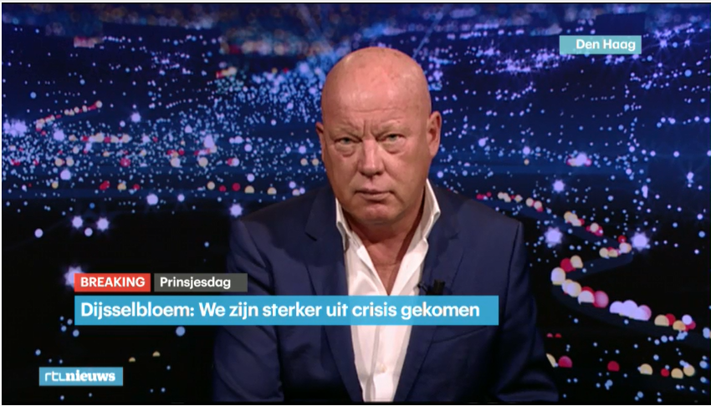
Frits Wester over de miljoenennota
Notes:
https://www.rijksoverheid.nl/documenten/begrotingen/2016/09/20/miljoenennota-2017
Printen pagina 2 en 3

Slide 3
Bekijk de begroting in tweetallen
Welke dingen komen je bekend voor?
Wat valt je verder op?
  Denk aan het fragment van Frits Wester, maar kijk ook naar de begroting van vorig jaar
Notes:
https://www.rijksoverheid.nl/documenten/begrotingen/2016/09/20/miljoenennota-2017
Printen pagina 2 en 3

Slide 4
Duo lezen
Je werkt in duo’s
1 persoon leest de alinea hardop voor
De ander vat de alinea daarna in eigen woorden samen.
Na deze alinea draaien de rollen om
Verwerk in ieder geval 6 alinea’s op deze manier
Hierna mag je kiezen: werk verder in duo’s, of lees zelf verder.

Slide 5
Schrijf een rap/gedicht/rijm
Verwerk in duo’s de tekst van paragraaf 11.3 in een rap, gedicht of rijm
Je gebruikt hierin minstens 10 dikgedrukte woorden uit paragraaf 11.3.
Uit de rap moet blijken dat je snapt wat de begrippen betekenen (en het liefst breng je deze ook in verband met de huidige miljoenennota!)

Slide 6
Voorbeelden
De overheid ging uit winkelen en gaf te veel uit
De staatsschuld werd groter, dus kocht Piet geen fruit
De overheid ging lenen en de rente ging omhoog
Dus Piet kon niks kopen want de belasting steeg ook
(Jamie en Eline, 6 okt 2016)

Slide 7
Door economische crisis slaat het hele land op hol
Daar in Den Haag, nee niets is hen te dol
Dit komt aan op ons bewoners, en wij vangen alleen bot
Wat wij liever zouden hebben is een begrotingsoverschot
Maar die overheidsconsumptie, ja die is veel te groot
Ze kopen nieuwe wegen, leggen nieuwe gronden bloot
Ze kijken echt niet goed naar de collectieve lasten
Ze sparen ons niet met deze ontberingen
En dat is de schuld van de overheidsinvesteringen
En zoals ik net al zei komt deze grote bult,
Toch echt wel door de staats of rijksschuld
(Roel, 6 okt 2016)

